Slide 1
Global cancer incidence and mortality and their association with socioeconomic development indicators
Incidencia y mortalidad global del cancer and su asociación con los indicadores de desarrollo socioeconómico

Slide 2
El problema, gráficamente
Indicadores de desarrollo socioeconómico
Índice de educación e ingreso.
Índice de desarrollo humano
Índice socioeconómico
Epidemiología del cáncer
~176 países, GLOBOCAN 2022
36 tipos de cáncer
¿Alta incidencia de cáncer?
¿Baja incidencia de cáncer?
¿Alta mortalidad por cáncer?
¿Baja mortalidad por cáncer?
¿Relación lineal?

Slide 3
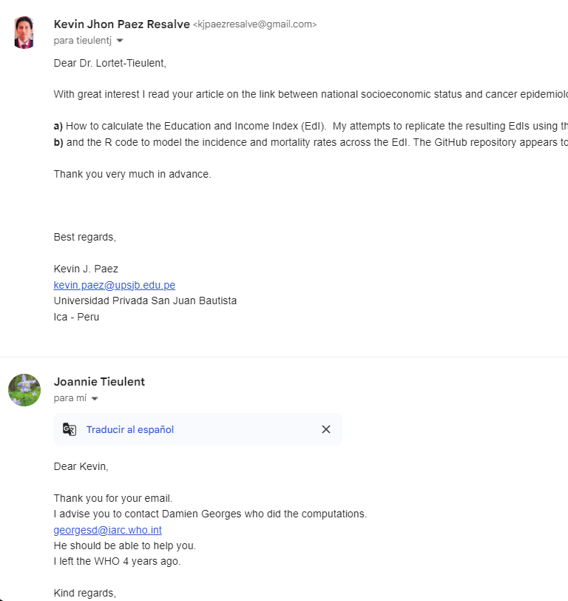
Lo que tenemos hasta ahora…
Obtención de datos crudos
Cálculo del Índice Educación e Ingreso
Creación de base completa (con todas las variables)
Limpieza de datos
Exploración de datos
Primeros análisis
Reporte de resultados
Redacción del manuscrito

Slide 4
Lo que tenemos hasta ahora…
Obtención de datos crudos
Cálculo del Índice Educación e Ingreso
Creación de base completa (con todas las variables)
Limpieza de datos
Exploración de datos
Primeros análisis
Reporte de resultados
Redacción del manuscrito

Slide 5
Education and Income (EdI) Index and Human development Index
Incidence and mortality vs EdI index
Incidence and mortality vs HDI index
Linear regression
Cubic Regression Spline*
Generalized additive model
Linear regression
Cubic Regression Spline*
Generalized additive model°
~
Cancer type
Level of incidence
Level of mortality
Cancer classification
Grouped
Global
Regions
Country
~
Cancer type
Level of incidence
Mortality
Cancer classif.
Grouped
Global
Regions
Country
Notes:
https://jbhender.github.io/Stats506/F18/GP/Group9.html
https://www.nature.com/articles/s41409-019-0679-x
°https://journals.lww.com/cmj/fulltext/2022/01050/global_and_regional_trends_in_incidence_and.8.aspx

